Slide 1
Sistema Muscular y tendinoso
FLM 6TO

Slide 2
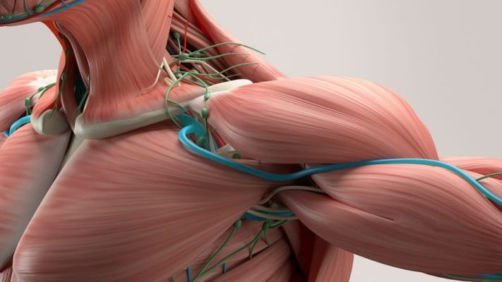
SISTEMA MUSCULAR
Generalidades

Slide 3
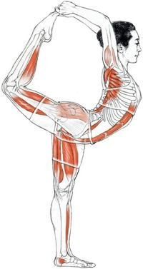
- Los músculos esqueléticos están conectados a los huesos y producen movimiento en las articulaciones.
Es el único tipo muscular voluntario ( esta bajo el control consciente).
Son frágiles y vulnerables al daño.
Poseen limitada capacidad de regenerarse por sí solos tras la lesión.
Están reunidos y reforzados por tejido conectivo, este tejido converge
formando tendones que fijan los músculos esqueléticos a los huesos.

Slide 4
FUNCIONES

Slide 5
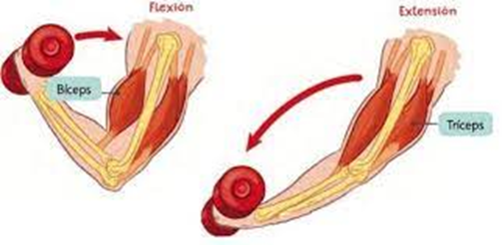
PROPIEDADES DE LOS MÚSCULOS
EXCITABILIDAD
CONTRACTILIDAD
El tejido muscular puede responder a un estímulo mediante la producción de señales eléctricas. (neurotransmisores).
Es la capacidad de acortarse y engrosarse para producir fuerza, en respuesta a un estímulo específico.

Slide 6
EXTENSIBILIDAD
ELASTICIDAD
Es la capacidad de estiramiento, sin manifestar daño. Permite a los músculos alargarse cuando están relajados.
Siempre y cuando no haya daño y en
coordinación con un músculo par.
Es la capacidad de retornar a la forma original
después del alargamiento o el acortamiento

Slide 8
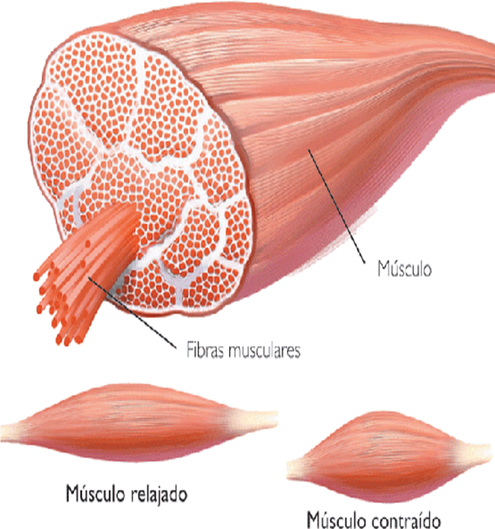

Slide 10
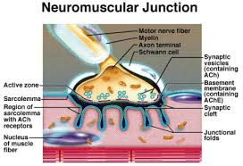

Slide 11
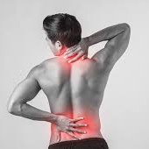
LESIONES

Slide 12
1. Balance muscular no adecuado
Todos los grupos musculares comprenden músculos de funciones contrarias (agonistas y antagonistas, pe. Bíceps y tríceps, cuádriceps e isquiotibiales…). Cuándo existe un desequilibrio entre ambos, aumenta el riesgo de lesión.
2. Déficit de elasticidad
La falta de elasticidad entre las fibras musculares hace que el músculo sea más rígido, aumentando así el riesgo de rotura.
3. Alteración higiénico-dietética
Cuando hablamos de alteración higiénico-dietética nos referimos a una deshidratación antes, durante y post deporte. El músculo deshidratado está más expuesto a lesiones. El abuso de alcohol, drogas o corticoesteroides (dopaje) son prácticas que pueden provocar una deshidratación grave y por lo tanto favorecer la rotura muscular.
4. Desórdenes histo-químicos
Las alteraciones de los oligoelementos (calcio, potasio…) necesarios para el metabolismo muscular pueden facilitar este tipo de lesiones. Por eso es importante respetar los periodos de recuperación y aportar éste tipo de nutrientes.
5. Mal apoyo, tipo de zapatillas, gestos deportivos incorrectos
La mala postura al correr o apoyar o unas zapatillas inadecuadas para el deporte que se practica, son algunos condicionantes que pueden conllevar un sobreesfuerzo muscular con la consiguiente sobrecarga.
6. Descanso insuficiente, dormir pocas horas
La falta de sueño, el exceso de entrenamiento afectan a la recuperación y a la tensión muscular.

Slide 13
7. Calentamiento insuficiente
Un calentamiento corto, de poca intensidad o inadecuado puede, no solo no ayudar a prevenir lesiones musculares, sino incluso favorecerlas.
8. Condiciones atmosféricas, clima
En un clima frío y húmedo la tensión muscular es mayor, se hace más difícil el calentamiento y la recuperación y se reduce la elasticidad, favoreciendo la aparición de lesiones musculares.
9. Condiciones propias de cada deportista
La raza, el sexo o las condiciones genéticas (cada vez ésta más demostrada la predisposición genética) pueden condicionar significativamente en la aparición de roturas musculares. También cada deportista tiene una diferente capacidad de regeneración o curación.
10. Debilidad de un músculo dentro de un mismo grupo muscular
La debilidad de un músculo concreto que forma parte de un grupo muscular implica que unos tendones tengan que trabajar más para complementar la debilidad del resto, provocando una descompensación y facilitando la rotura muscular.

Slide 14
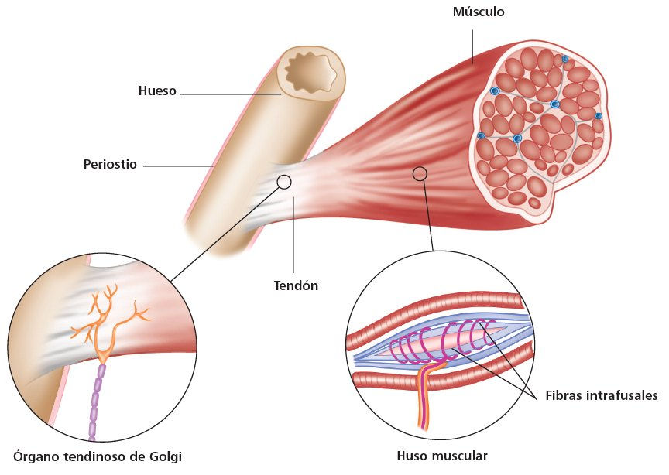
SISTEMA TENDINOSO

Slide 15
GENERALIDADES
La forma mas densa de tejido colagenoso (colágeno tipo 1) muy escasos proteoglicanos y fibras elásticas.
Los tenocitos son fibroblastos aplanados

Slide 16
Entesitis: es la llamada tendinitis de inserción, ya que es la lesión del tendón a nivel del su inserción ósea. Las localizaciones mas frecuentes aparecen a nivel del codo (epicondilitis y epitrocleitis), en la pata de ganso, tendón rotuliano y cuadricipital, y en el tendón de Aquiles.
Tendinitis: inflamación del tendón.
- Tendonitis y tenosinovitis: inflamación de la zona que rodea el tendón secundario a microtraumatismos de repetición

Slide 17
Síntomas más comunes de la tendinitis. Aunque cada persona puede experimentar los síntomas de una forma diferente, pueden incluir:
Dolor en el tendón al realizar movimientos.
Hinchazón producida por acumulación de fluidos o inflamaciones.
En vez de hinchazón puede sentirse una sensación de fricción.

Slide 18
Tratamiento de la tendinitis
El médico determina el tratamiento específico para la tendinitis según:
Su edad, estado general de salud e historia médica.
Qué tan avanzada se encuentre la enfermedad.
Su tolerancia a determinados medicamentos, procedimientos o terapias.
Las expectativas para la trayectoria de la enfermedad.
Los órganos específicos que puedan verse afectados.
Su opinión o preferencia.

Slide 19
Cambios en la actividad.
Hielo.
Colocación de una tablilla o inmovilización.
Inyecciones de esteroides.
Medicamentos antiinflamatorios no esteroideos.
Cirugía.

Slide 20
VIDEO
https://youtu.be/exHsqNrpoww

